Slide 1



Informatika va axborot texnologiyalari
6- sinf
Mavzu: Jadvallar ustida amallar. Amaliy mashg‘ulot

Slide 2



Hujjatga jadval qanday joylashtiriladi?

Slide 3
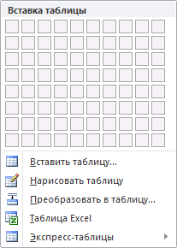
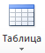
Wordda jadval joylashtirish
Jadval kataklarini ko‘rib tanlash
Muloqot oynasidan ustun va satrlar sonini tanlash
MS Excel jadvalini joylashtirish
Jadval chizish
Matnni jadvalga aylantirish
Tayyor express-jadvallarni joylashtirish

Slide 4

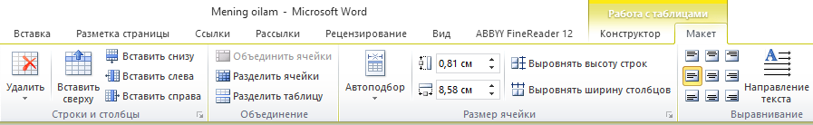
Konstruktor
Maket

Slide 5


Quyidagilarni jadval yordamida ifodalang:
Tinch okeani, atmosfera, gidrosfera, Atlantika okeani, biosfera, Yevrosiyo, Afrika, Shimoliy Amerika, litosfera, Shimoliy Muz okeani, Janubiy Amerika, Antarktida, Hind okeani, Avstraliya.
Okean, Materik, Geografik qobiq

Slide 6
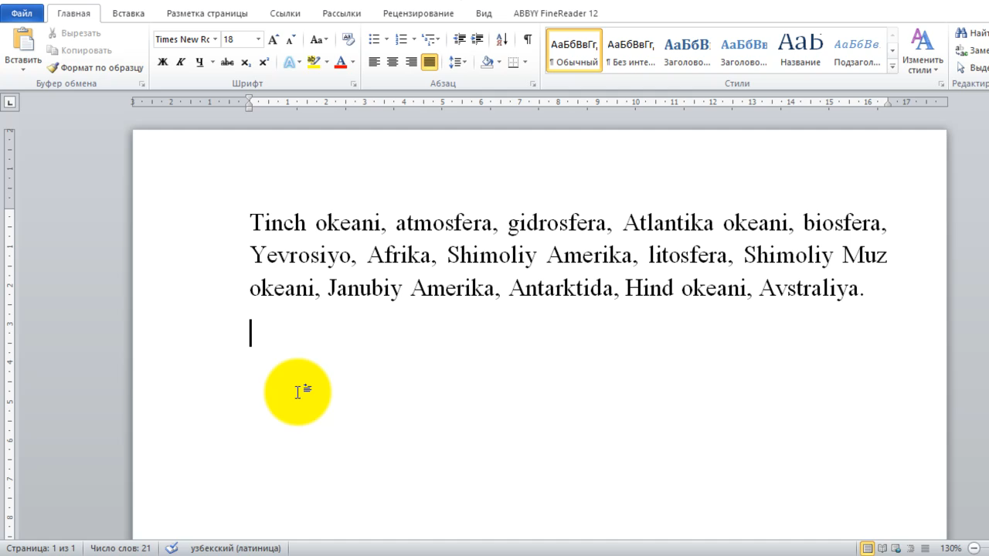

Slide 7
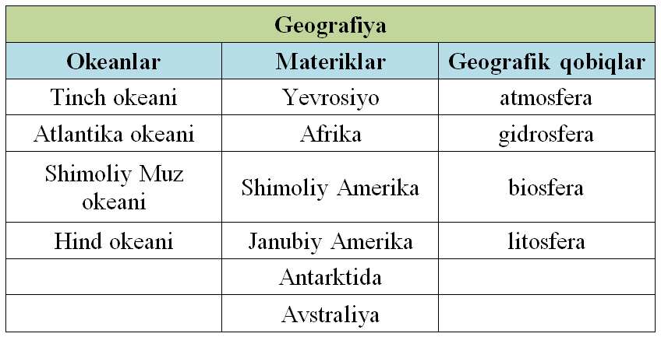
Jadvalga nom berish:
Jadval 1
Jadval 1
Jadval 1
Jadval 1

Slide 8
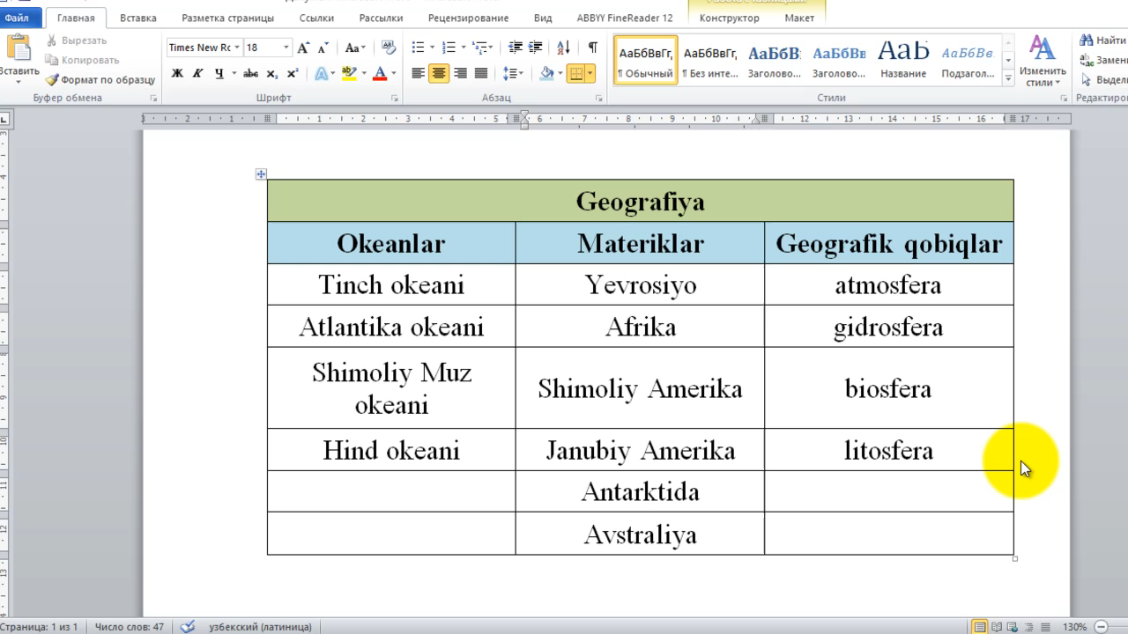

Slide 9
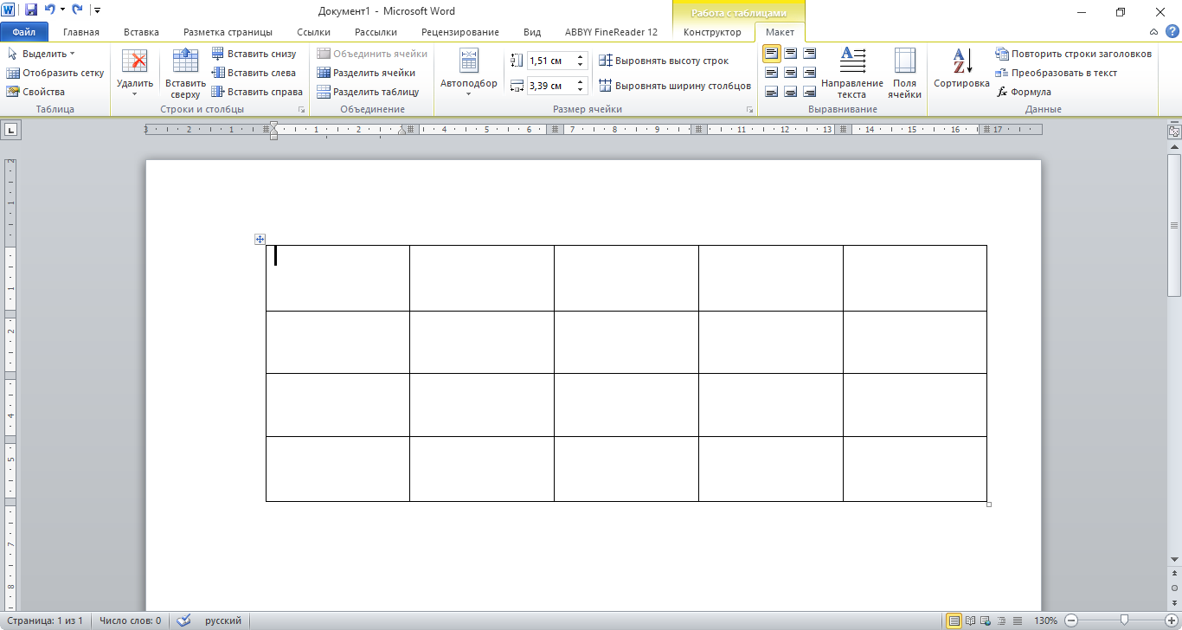
Jadval nomini foydalanuvchi tomonidan berilishi

Slide 10
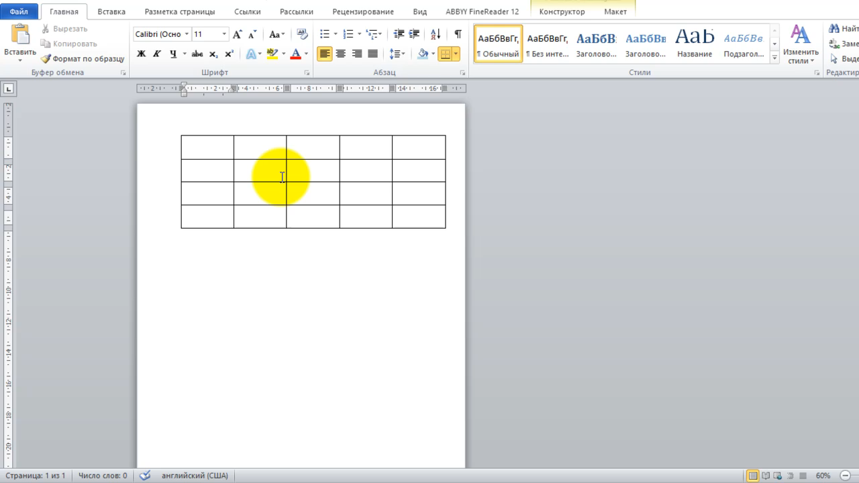

Slide 11
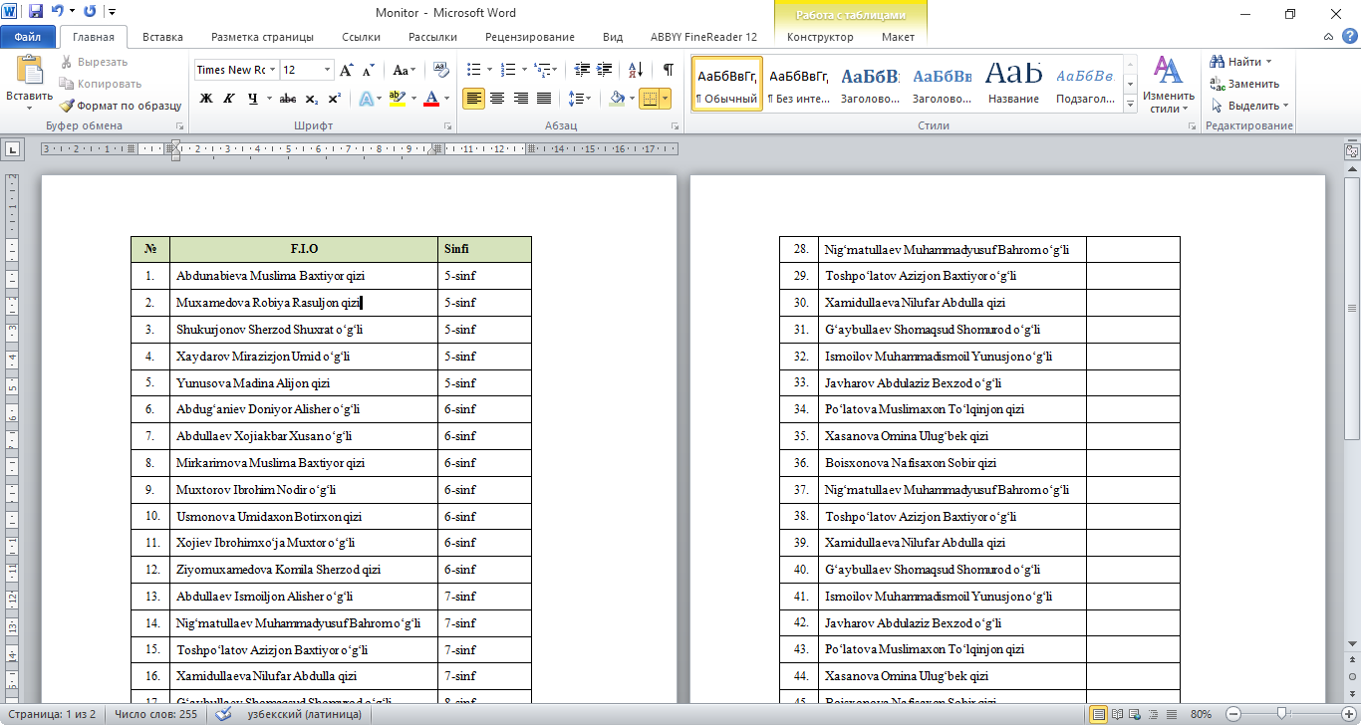
Keyingi sahifalarda jadval sarlavhasini takrorlash:

Slide 12
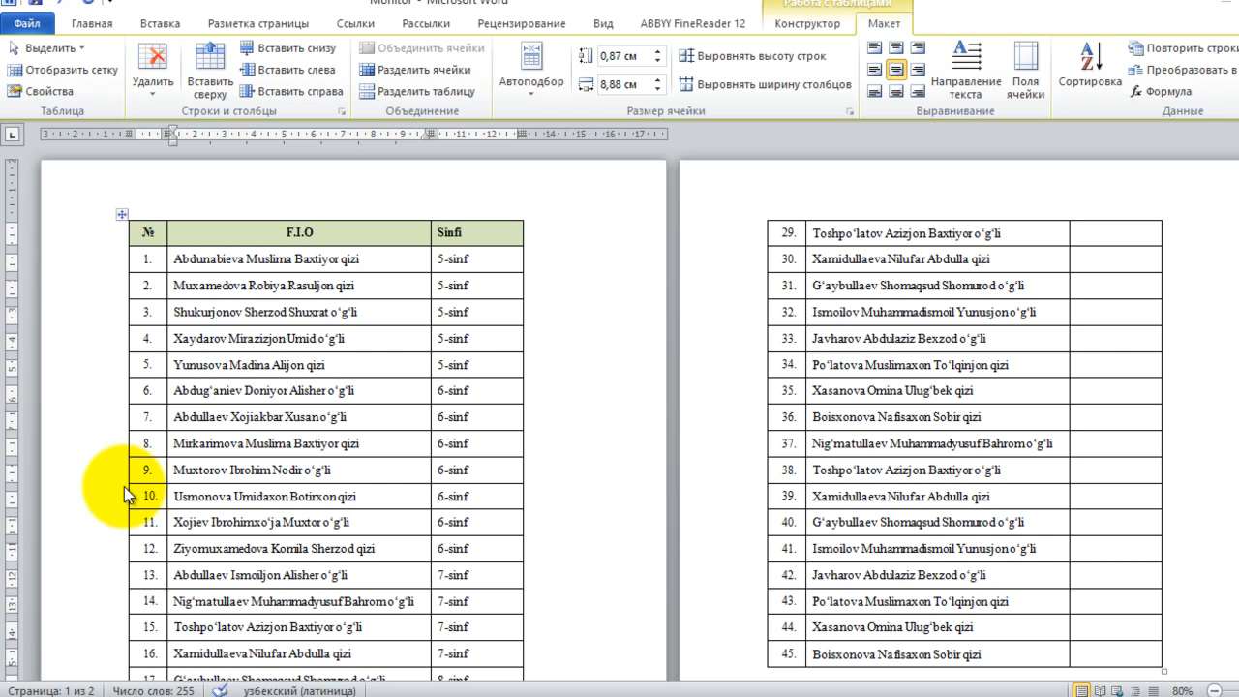

Slide 13
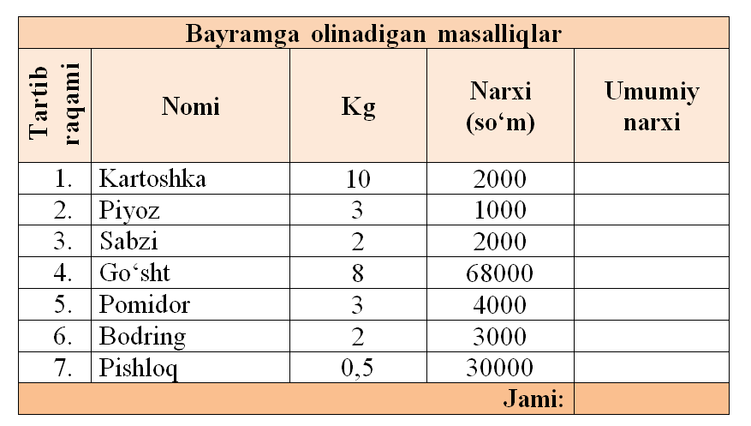
Hisoblashda formuladan foydalanish

Slide 14


Formuladan foydalanish

Slide 15
Ba’zi funksiyalardan namunalar
№ | Formula | Vazifasi
1 | AVERAGE( ) | O‘rta arifmetik
2 | COUNT( ) | Elementlar sonini aniqlaydi
3 | MAX( ) | Eng katta qiymatni aniqlaydi
4 | MIN( ) | Eng kichik qiymatni aniqlaydi
5 | PRODUCT( ) | Ko‘paytmani hisoblaydi
6 | SUM( ) | Yig‘indini hisoblaydi

Slide 16
Formulaga qo‘shib ishlatiladigan qiymat
ABOVE | Yuqoridagi katakchalar
BELOW | Quyi katakchalar
LEFT | Chap tomondagi katakchalar
RIGHT | O‘ng tomondagi katakchalar
 | 2 | BELOW
 | 4 | 4 | LEFT
RIGHT | 3 | 2
 | ABOVE | 4

Slide 17
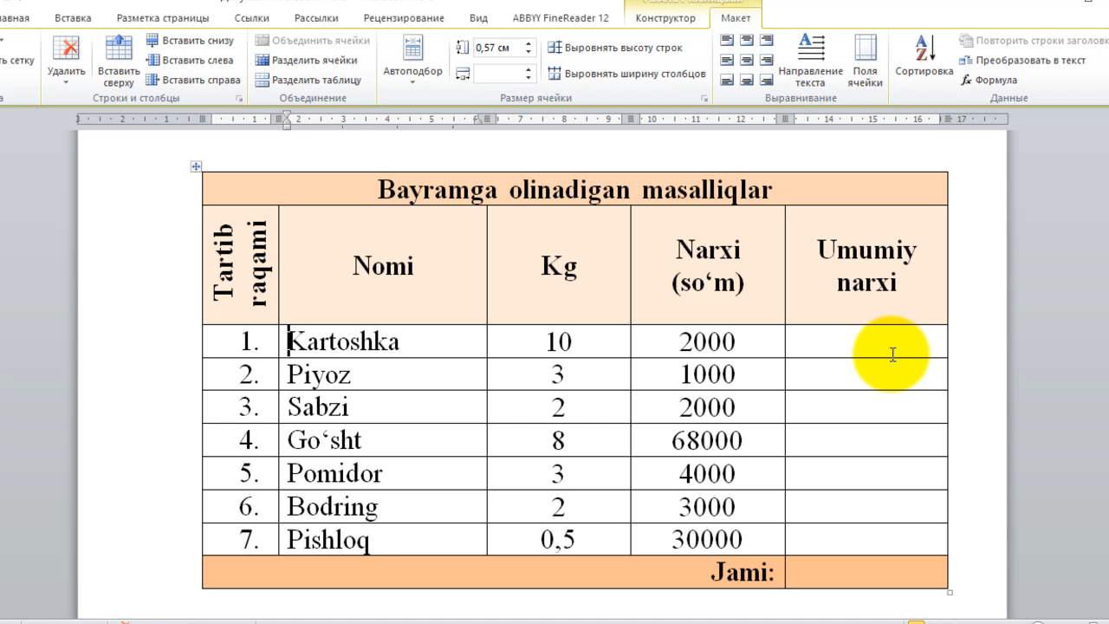

Slide 18
Mustaqil bajarish uchun topshiriq:
Tartib raqami | F.I.Sh | Tug‘ilgan yili | 2-chorak |  |  |  |  | O‘rtacha ball
 |  |  | Ona tili | Adabiyot | Algebra | Geometriya | Informatika
1.
2.
3.
4.
5.

